Slide 1
আজকের পাঠে
সবাইকে স্বাগতম

Slide 2
পরিচিতি
শ্রেণী: তৃতীয়
বিষয়: প্রাথমিক বিজ্ঞান
অধ্যায়: ৭
পাঠ: পুষ্টি
পাঠ্যাংশ: আমাদের খাদ্যে
…আলোচনা কর।
পৃষ্ঠা: ৪৪,৪৫
সময়: ৪০ মিনিট
১৭/১১/২০২১ইং
নাছিমা আক্তার
সহকারি শিক্ষক
ছাতিয়াচালা স: প্রা:
বিদ্যালয়
সখিপুর, টাংগাইল।

Slide 3
শিখনফল
এই পাঠ শেষে শিক্ষার্থীরা যা শিখবে…
৮.১.১- পুষ্টি কি তা বলতে পারবে।
৮.২.১- পুষ্টি অনুযায়ী খাদ্যের শ্রেণীবিভাগ করতে পারবে।

Slide 4
পূর্ব পাঠ পুনরালোচনা:
# খাদ্য কি?
উ: মানুষ বেঁচে থাকার জন্য ও শরীরের বৃদ্ধির জন্য যা খায় তাই খাদ্য।
#আমরা কোন কোন উৎস হতে খাদ্য পাই?
উ: উদ্ভিদ ও প্রাণী হতে।

Slide 5
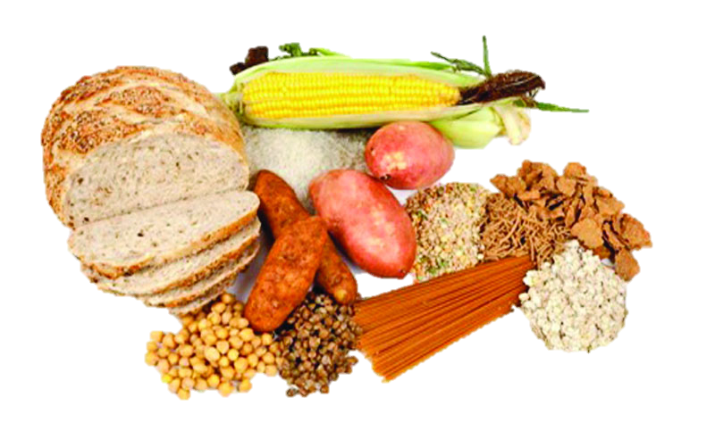
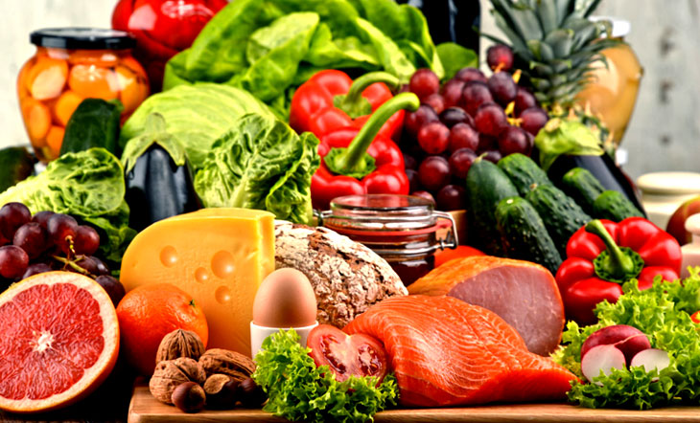
এসো আমরা কিছু ছবি দেখি
এখানে তোমরা কিসের ছবি দেখতে পাচ্ছ?
বিভিন্ন প্রকার খাবারের ছবি
আমরা খাবার কেনো খাই?
বেঁচে থাকার জন্য ও শরীরের বৃদ্ধির জন্য।
তোমরা কি জানো শরীরের বৃদ্ধির জন্য আমাদের
কোন ধরনের খাবার খাওয়া উচিত?
এবার একটু ভেবে বলতো আমাদের
আজকের পাঠ কি হতে পারে?
পুষ্টিযুক্ত খাবার খাওয়া উচিত।

Slide 6
পুষ্টি উপাদান
আজকে আমরা পুষ্টি, পুষ্টি উপাদান ও এদের কাজ
সম্পর্কে জানবো।

Slide 7
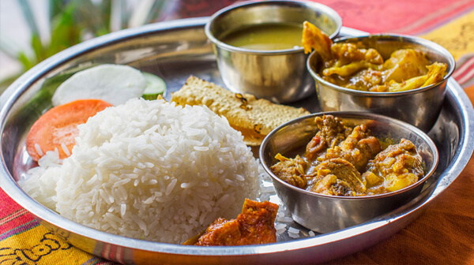
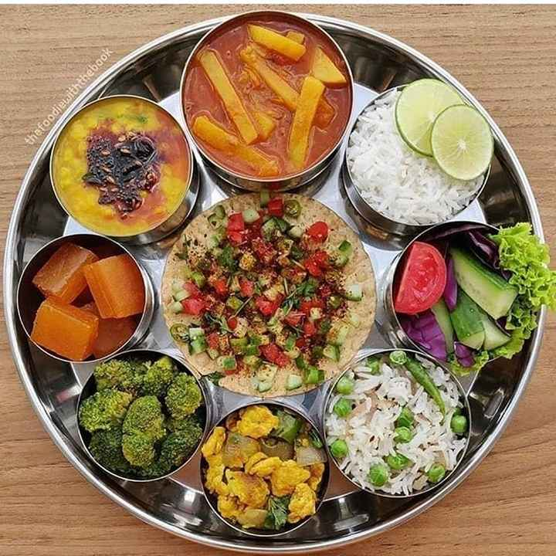
এসো আমরা কিছু ছবি দেখি
জীবদেহের বৃদ্ধি ও বেঁচে থাকার জন্য প্রয়োজনীয়
সকল উপাদানই হচ্ছে পুষ্টি।
এই খাবার গুলিতে আমাদের শরীরের জন্য
প্রয়োজনীয় সকল উপাদানই রয়েছে।ভাত,মাছ,
মাংস,সবজি ,ফলমূল ইত্যাদি।
আমাদের শরীরের বৃদ্ধির জন্য যে সকল পুষ্টি উপাদান
প্রয়োজন তা আমরা এই খাবার থেকেই পাই।

Slide 8
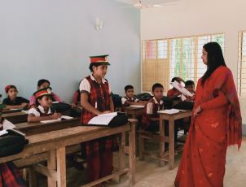
একক কাজ
পুষ্টি কি?
একজন একজন করে শ্রেণীকক্ষের সবাই
এই প্রশ্নের উত্তরটি বলবে।

Slide 9
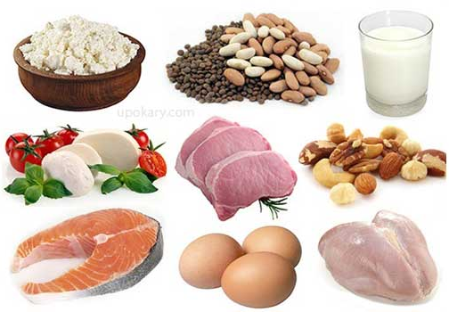
এসো আমরা কিছু ছবি দেখি এবং পুষ্টি উপাদান সম্পর্কে জানি।
আমাদের খাদ্যে আমিষ,শকৃরা এবং চর্বি হচ্ছে প্রধান পুষ্টি উপাদান।এছাড়াও
রয়েছে ভিটামিন ও খনিজ লবন।দেহ এ উপাদানগুলো খাদ্য থেকে গ্রহণ করে।
আমিষ
আমিষ আমাদের দেহ গঠন করে।দেহের
মাংসপেশির ক্ষয়পূরণ ও রক্ত তৈরি এবং
রক্ষনাবেক্ষণে আমিষ প্রয়োজন।মাছ,মাংস,
ডিম,ডাল এবং শিমের বিচিতে প্রচুর
পরিমাণে আমিষ রয়েছে।

Slide 10
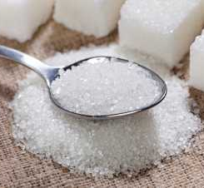
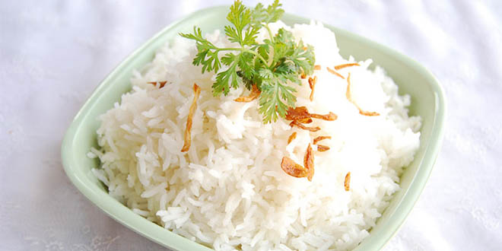
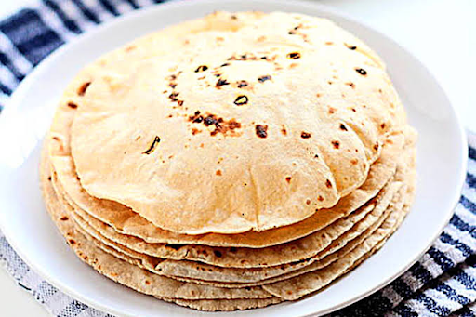
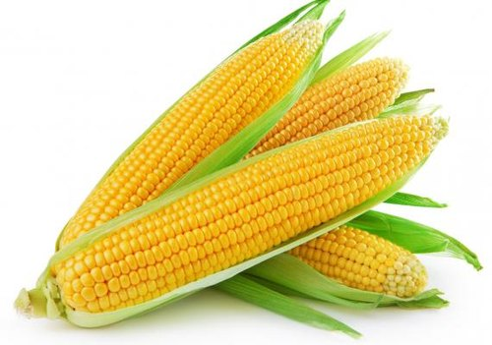
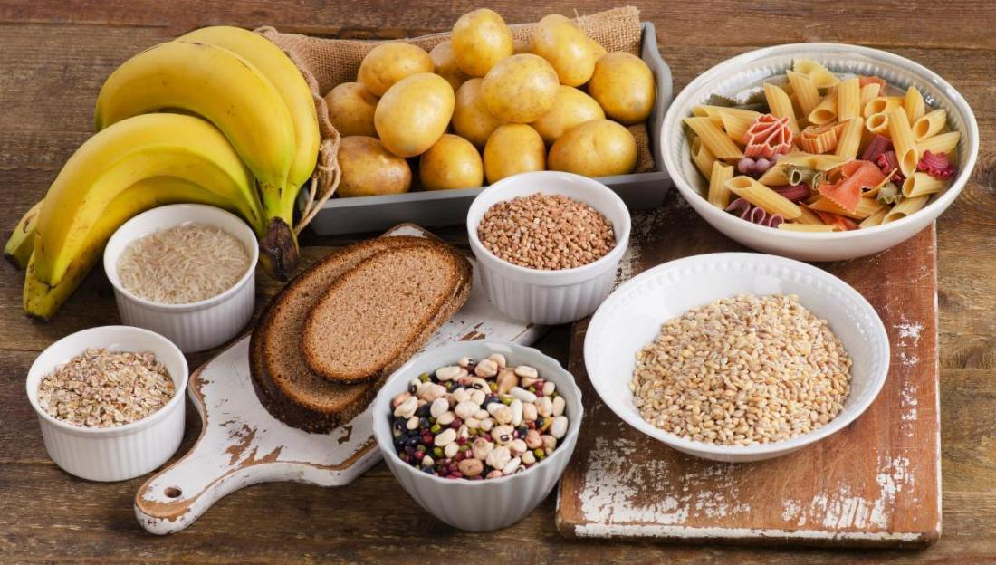
শর্করা
শস্য জাতীয় খাদ্য যেমন: ধান,গম,ভুট্টা
ইত্যাদিতে প্রচুর পরিমাণে শর্করা আছে।
কাজ করার জন্য প্রয়োজনীয় শক্তি
আমরা শর্করা থেকে পেয়ে থাকি।

Slide 11
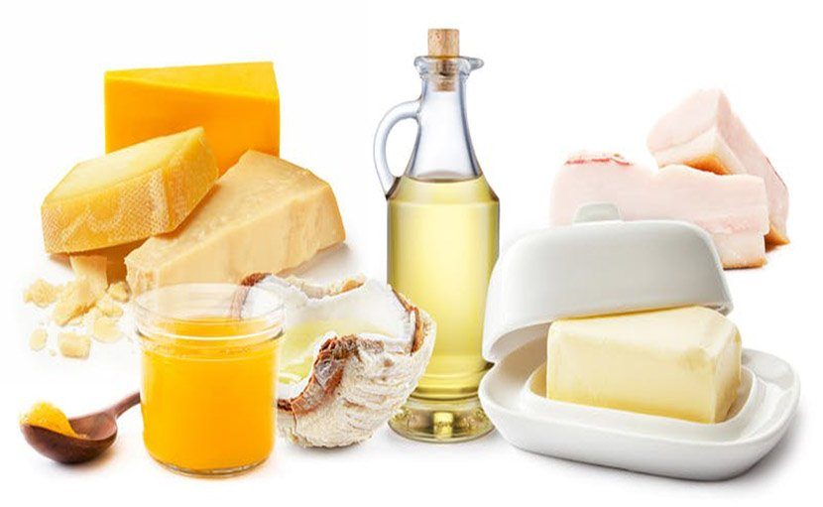
চর্বি
চর্বি আমাদের শক্তি যোগায় এবং
দেহ গরম রাখে। আমাদের দেহ
গঠণেও চর্বির প্রয়োজন।দুধ,ঘি,
মাখন,পনির প্রভৃতি খাদ্যে
প্রচুর চর্বি রয়েছে।উদ্ভিদজাত
তেলেও চর্বি রয়েছে যেমন- সয়াবিন
তেল, সরিষার তেলও নারিকেল তেল।

Slide 12
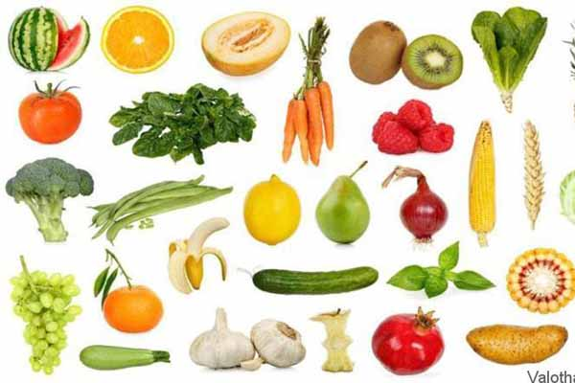
ভিটামিন ও খনিজ লবন
ভিটামিন ও খনিজ লবন আমাদের দেহ কর্মক্ষম ও সুস্থ রাখে।আমাদের
বিভিন্ন রোগ থেকে রক্ষা করে।বিভিন্ন ফল ও শাকসবজিতে প্রচুর পরিমাণে
ভিটামিন ও খনিজ লবন রয়েছে।

Slide 13
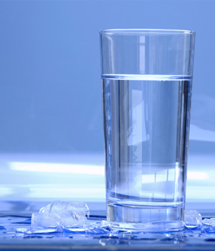
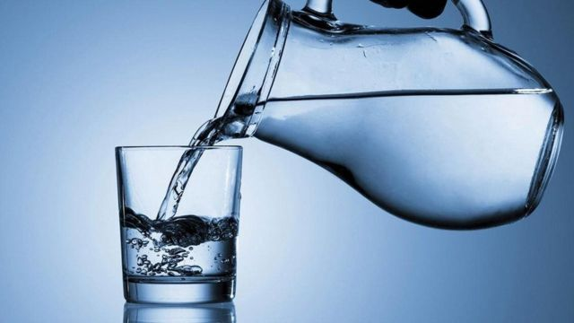
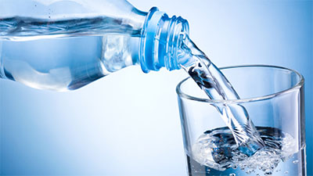
পানি
পানি সরাসরি পুষ্টি উপাদান নয়। তবে খাদ্য হজম এবং দেহে
শোষণের জন্য পরিমানমতো নিরাপদ পানি পান করা প্রয়োজন।

Slide 14
জোড়ায় কাজ
পুষ্টি উপাদান | উৎস
আমিষ
শর্করা
চর্বি
ভিটামিন ও খনিজ লবন
শিক্ষার্থীরা জোড়ায় বসে উপরের ছকটি খাতায় লিখে ‍পুষ্টি উপাদানের উৎসগুলি লিখবে।

Slide 15
প্রিয় শিক্ষার্থীরা তোমাদের প্রাথমিক বিজ্ঞান বইয়ের ৪৪ ও ৪৫ পৃষ্ঠা বের করে মনোযোগ দিয়ে পড়।

Slide 16
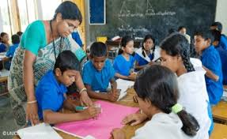
দলীয় কাজ
পুষ্টি উপাদান | কাজ
আমিষ
শর্করা
চর্বি
ভিটামিন ও খনিজ লবন
শিক্ষার্থীরা দলে বসে উপরের ছকটি খাতায় লিখে ‍পুষ্টি উপাদানের কাজগুলি লিখবে।

Slide 17
মূল্যায়ন
ক) পুষ্টি কি?
উ: জীবদেহের বৃদ্ধি ও বেঁচে থাকার জন্য প্রয়োজনীয় সকল উপাদান।
খ) কোন কোন খাবার থেকে আমরা প্রয়োজনীয় আমিষ পাই?
উ: মাছ,মাংস,দুধ,ডিম,ডাল ,শিমের বিচি ইত্যাদি।
গ) আমিষ জাতীয় খা্দ্যের প্রয়োজনীয়তা কি?
উ: দেহ গঠন,মাংসপেশির ক্ষয়পূরণ ও রক্ত তৈরি করা।

Slide 18
ঘ) শর্করা আছে এমন তিনটি খাবারের নাম লিখ।
উ: ভাত, আলু, ভুট্টা।
ঙ) শর্করা জাতীয় খাদ্যের প্রযোজনীয়তা কি?
উ: কাজ করার প্রয়োজনীয় শক্তি জোগায়।
চ) ভিটামিন ও খনিজ লবনযুক্ত খাবার খাওয়া প্রয়োজন কেনো?
উ: আমাদের দেহ কর্মক্ষম ও সুস্থ রাখে এবং বিভিন্ন রোগ থেকে রক্ষা করে।

Slide 19
পুষ্টি উপাদান | উৎস
আমিষ
শর্করা
চর্বি
ভিটামিন ও খনিজ লবন
বাড়ির কাজ
পুষ্টি উপাদান | কাজ
আমিষ
শর্করা
চর্বি
ভিটামিন ও খনিজ লবন
ছক দুটি বাড়ি থেকে পূরণ করে নিয়ে আসবে।

Slide 20
ধন্যবাদ
সবাইকে

